Slide 1
Sistema de adquisición, filtrado y Tratamiento digital de una señal acústica
MUIT – 2018 , UAH, Subsistemas.

Slide 2
Índice
Introducción
Motivación
Objetivos
Implementación
Mejoras y conclusiones
Bibliografía
Demo

Slide 3
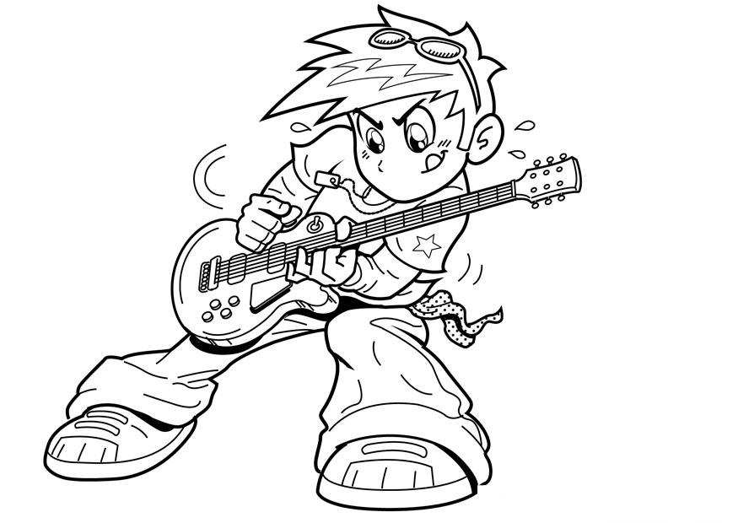
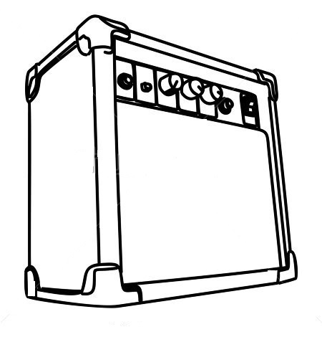
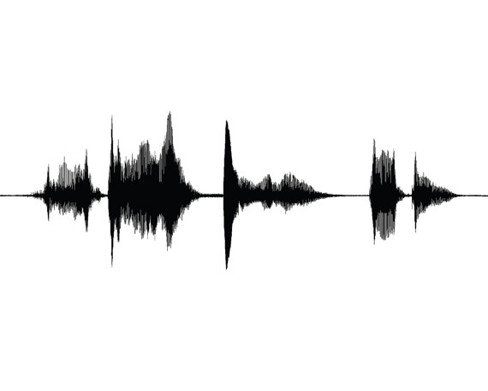
Introducción
Sistema adquisición, filtrado y tratamiento digital

Slide 4
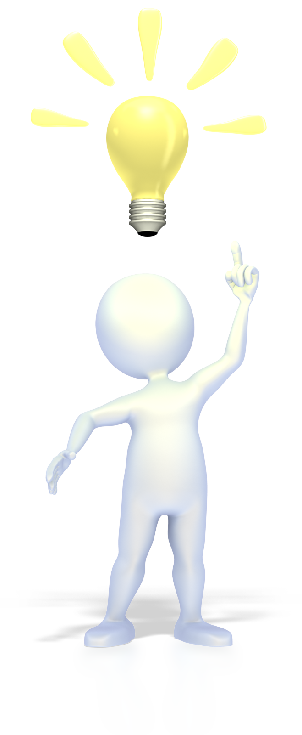
Motivación
Subsistemas
SEDA
Diseño digital
Unificar conocimientos de varias asignaturas.

Slide 5
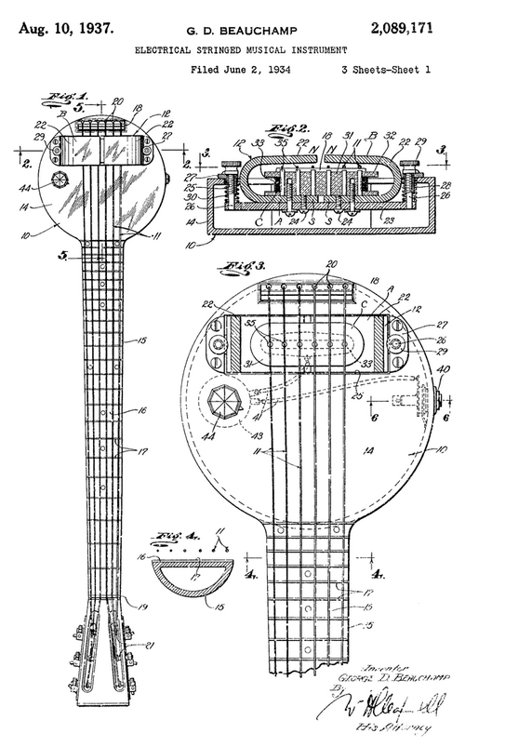

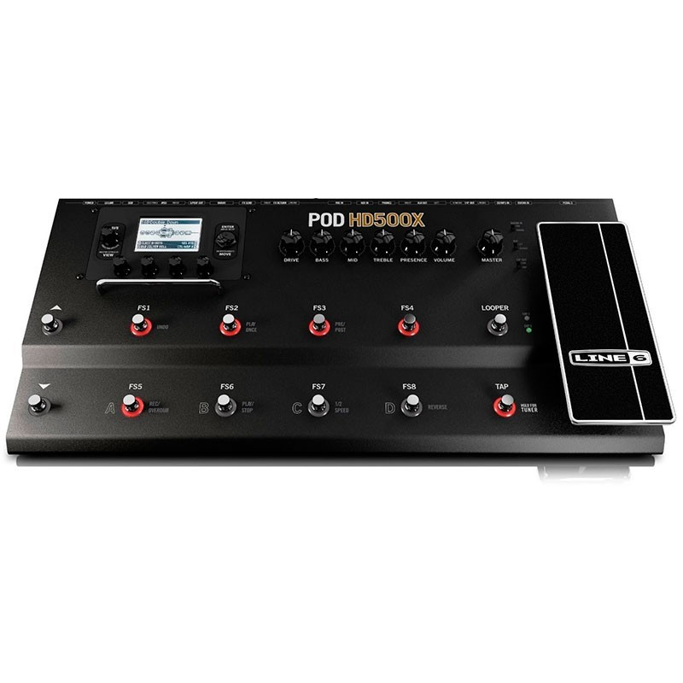
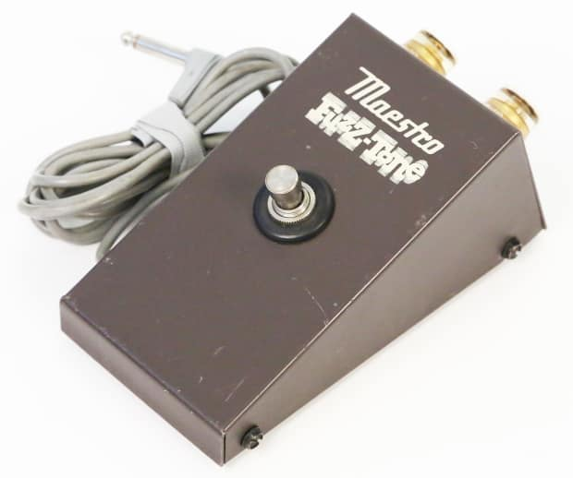
Motivación
Aplicación de estos conocimientos a un entorno concreto: la música.
Historia de la guitarra eléctrica y los efectos.

Slide 6
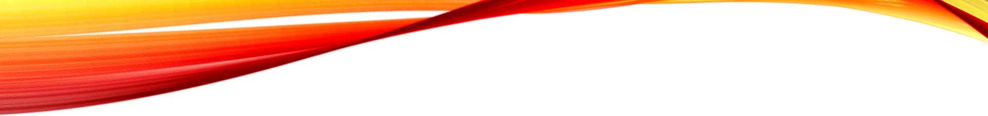


Motivación
Generar un pedal multiefectos de bajo coste.
Aplicar ideología GNU y “Código abierto”.

Slide 7
Objetivos

Slide 8
Índice
Introducción
Motivación
Objetivos
Implementación
Mejoras y conclusiones
Bibliografía
Demo

Slide 9
Implementación: General

Slide 10
Implementación: Etapa Entrada

Slide 11
Implementación: Etapa Salida

Slide 12
Implementación: Alimentación

Slide 13
Implementación: Software

Slide 14
Mejoras

Slide 15
Conclusiones

Slide 16


DEMO TIME!

Slide 17
¡Muchas Gracias!

